Slide 1
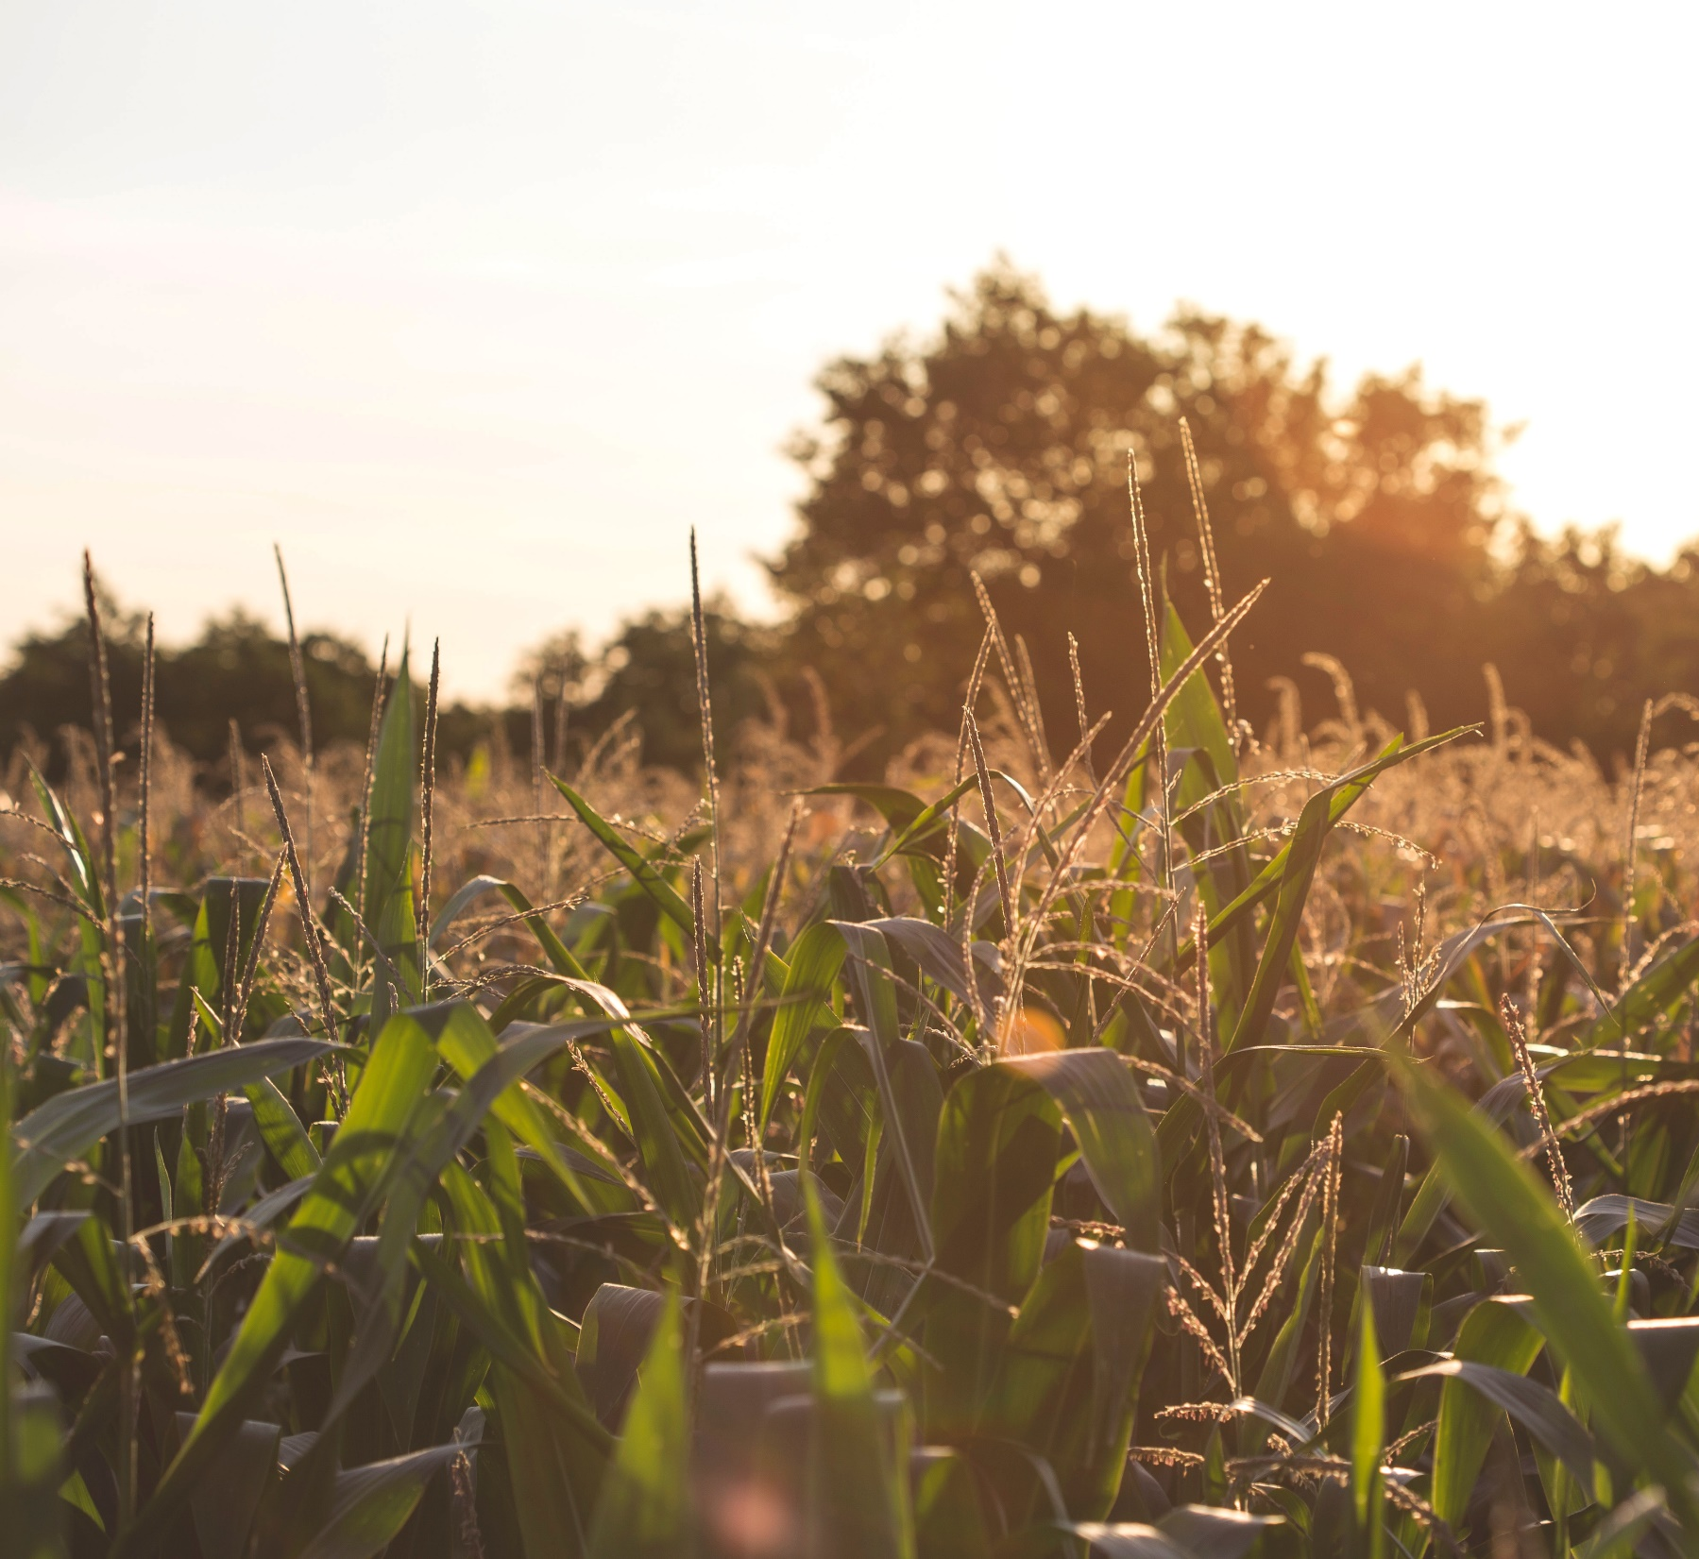
Chatbot สำหรับบริการลูกค้าธนาคารเพื่อการเกษตร และสหกรณ์การเกษตร
Notes:
สำหรับโจทย์ที่ทางผมได้รับจากสถานประกอบการคือ Chatbotสำหรับบริการลูกค้าธนาคารเพื่อการเกษตรและสหกรณ์การเกษตร ซึ่งเป็นสถาบันทางการเงิน ซึ่งลูกค้าหลักของธนาคารคือเกษตรกรในหลายช่วงอายุ แต่เกษตรกรกลุ่มใหญ่คือเกษตรกรช่วงอายุ 50-60 ปี ดังนั น การปรับเปลี่ยนสู่การใช้เทคโนโลยีของ ธกส.นั น ต้องท้าอย่างค่อยเป็นค่อยไป โดยเป็นหน้าที่ของส้านักกลยุทธ์เทคโนโลยีดิจิทัล หรือ Fintech ซึ่งมีหน้าที่ศึกษาแนวโน้มการเปลี่ยนแปลงเพื่อรองรับ Disruptive Technology และค้นหาเทคโนโลยีใหม่เพื่อน้ามาใช้กับเกษตรกร และวางแนนกลยุททธ์เพื่อให้เกษตรกรเข้าถึงเทคโนโลยี และเพื่อให้เกษตรกรได้มีความรู้ที่ถูกต้องแม่นย้ามากยิ่งขึน จึงเกิดเป็นโครงการ Chatbot นี้ ซึ่ง Chatbot นี้เกิดจากคำถามที่ว่า เกษตรกรได้รับข้อมูลทางการเกษตรจากใคร และสิ่งที่ได้มาถูกต้องและสะดวกในการถามเพื่อหาคำตอบหรือไม่

Slide 2

อายุ 35 ปี เกษตรกรยุคใหม่ มีสมาร์ทโฟน
อาศัยอยู่ลพบุรี ต้องการปลูกข้าวโพด
Notes:
ยกตัวอย่างตัวเช่นคุณพี่ท่านนี้ครับ ผู้ซึ่งเป็นเกษตรกรยุคใหม่ อาศัยอยู่ในจังหวัดลพบุรี และในช่วงนี้คุณพี่ต้องการที่จะปลูกข้าวโพด

Slide 3



PAIN
ปัญหาในเรื่องการสืบค้นข้อมูล
ปัญหาข้อมูลที่ได้เยอะเกินไปและเข้าใจยาก
Notes:
แต่ปรากฎว่ามีปัญหาอยู่2อย่างคือในเรื่องของภัยแล้งและหนอนกระทู้ที่กำลังระบาดอย่างหนักในช่วงนี้ จึงส่งผลทำให้้ผลผลิตตกต่ำลงไปด้วย

Slide 4



CURRENT SOLUTION
ถามจากคนใกล้ตัว
Notes:
ซึ่งการแก้ปัญหาของคุณป้าคือการถามจากคนใกล้ตัว แต่ก็ยังได้ข้อมูลที่ไม่ถูกต้อง ทำให้คุณป้าต้องหาวิธีการอื่นเพื่อแก้ปัญหา ซึ่งก็ส่งผลทำให้คุณป้าต้องเสียค่าใช้จ่ายเพิ่มขึ้นตามมา

Slide 5

PROBLEM
SOLUTION
ปัญหาในเรื่องการสืบค้นข้อมูล
ถาม-ตอบ ข้อมูลกับแชทบอท
แบบเรียลไทม์
ปัญหาข้อมูลที่ได้เยอะเกินไป
และเข้าใจยาก
สรุปข้อมูลเป็นภาษาที่เข้าใจง่าย
Chatbot
ปัญหาการไม่ทราบ
ข้อมูลราคาที่รับซื้อ
อัพเดทราคารับซื้อสินค้าล่าสุด

Slide 6
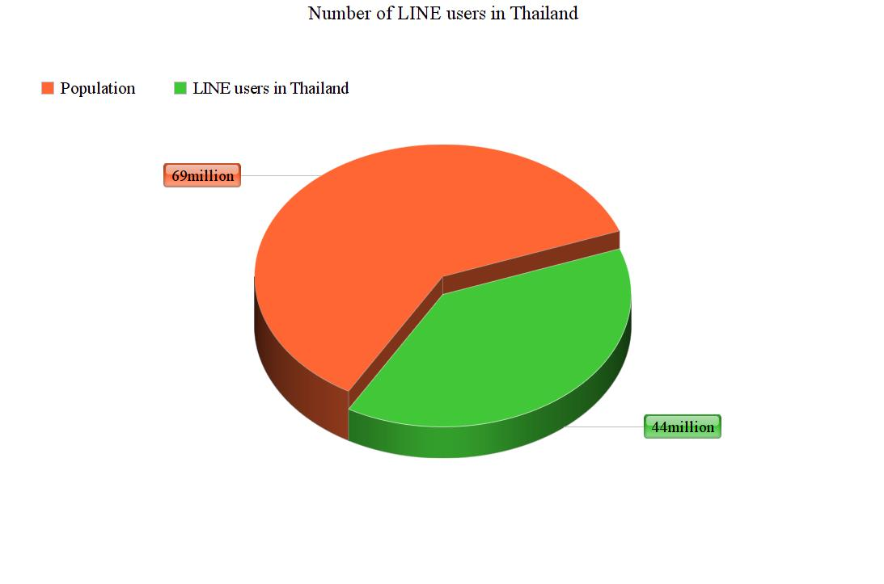


Retrieve from : https://www.thumbsup.in.th/line-th-stats-2019
Notes:
ซึ่งจากสถิติผู้ใช้ของ LINE ประเทศไทยในปี 2019 ระบุว่าจากประชากรประเทศไทยทั้งหมด 69 ล้านคน จะมีผู้ใช้ LINE อยู่ 44 ล้านคน

Slide 7
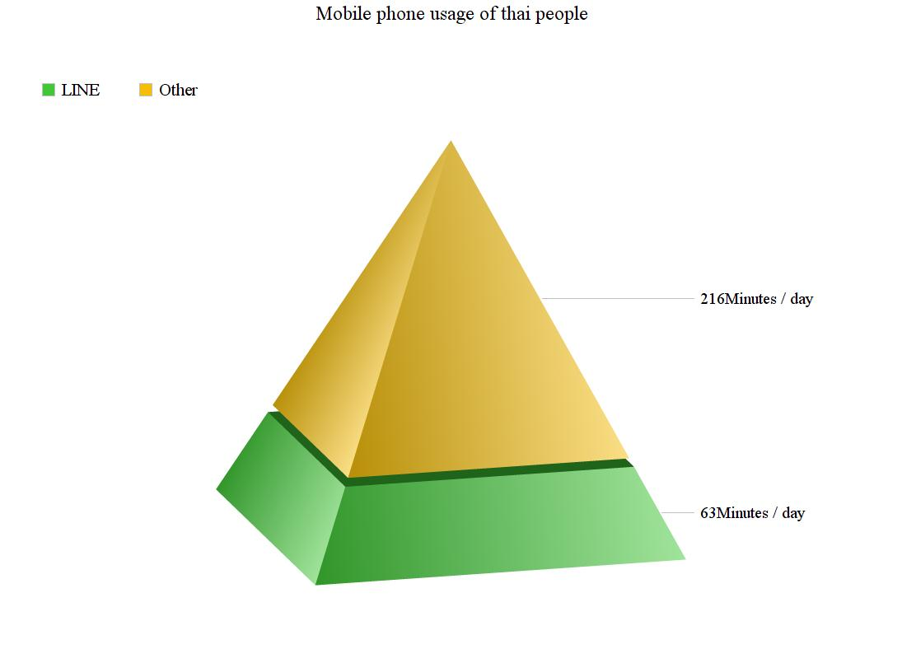





Retrieve from : https://www.twfdigital.com/blog/2018/09/thailandline-stats-and-behaviour https://www.thumbsup.in.th/line-th-stats-2019
Notes:
และจากสถิติการใช้มือถือของคนไทยเฉลี่ยอยู่ที่ 216 นาที/วัน โดยจะใช้งาน LINE เฉลี่ย 63 นาที/วัน จะเห็นได้ว่าผู้ใช้ ใช้เวลาถึง 29% หรือมากกว่า 1/4 ของการใช้โทรศัพท์มือถือในแต่ละวันอยู่บนแพลตฟอร์มของ LINE

Slide 8

PRODUCT
Chatbot สำหรับการเข้าถึงข้อมูลการเกษตรเพื่อตอบปัญหาและให้ความรู้ทางการเกษตรแก่เกษตรกร โดยใช้งานผ่าน
Line Application : BAAC Smart Farmer
Notes:
และด้วยเหตุนี การจัดท้า Chatbot บนแพลตฟอร์มของ LINE จะช่วยแก้ปัญหาให้แก่เกษตรกรได้อย่างตรงจุดและถูกต้องมากยิ่งขึน ซึ่ง Product ของเรา ก็คือ Chatbot สำหรับการเข้าถึงข้อมูลการเกษตรเพื่อตอบปัญหาและให้ความรู้ทางการเกษตรแก่เกษตรกร โดยใช้งานผ่าน Line Application นี้ โดยเริ่มจากหัวข้อ "ข้าวโพดสำหรับเลี้ยงสัตว์" เพราะเป็นพืชที่สามารถทำกำไรให้แก่เกษตรกรได้

Slide 9
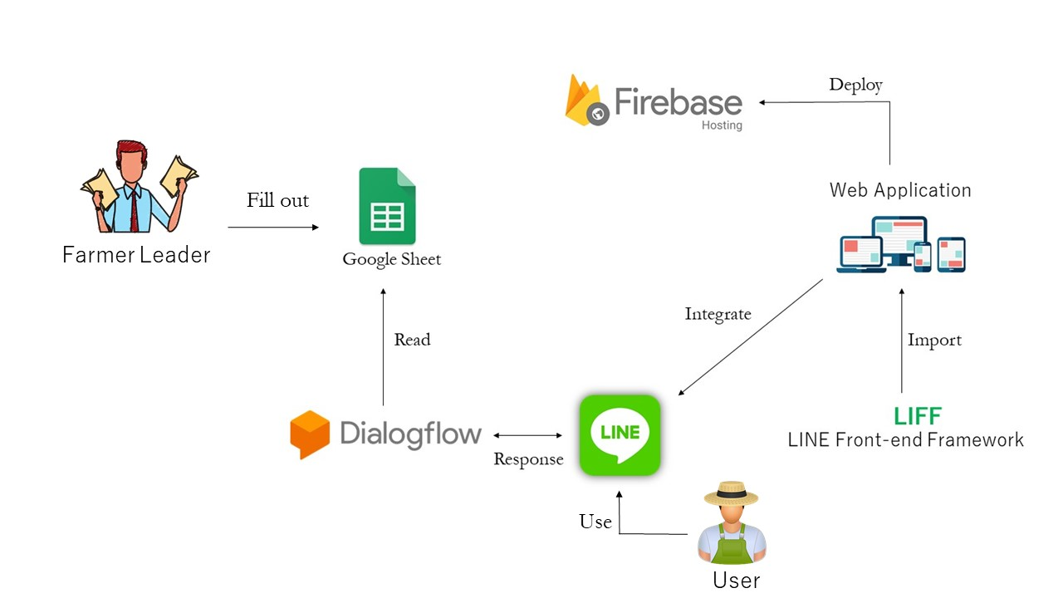
Notes:
ซึ่ง flow product ของเราก็คือเมื่อผู้ใช้ผู้ซึ่งเป็นเกษตรกรเข้ามาถามเกี่ยวกับเรื่องที่มีปัญหา Dialogflow จะทำการดึงข้อมูลจาก database เพื่อตอบปัญหาหรือให้ข้อมูลให้แก่ผู้ใช้ และเราจะใช้ LINE Front end framework ในการ integrate web app เข้ากับ chat ใน line โดย web app จะทำการดึงข้อมูลราคาข้าวโพดจาก database เพื่อเพิ่มความง่ายและสะดวกให้แก่เกษตรกรในการตรวจสอบข้อมูลราคา

Slide 10

User Features

Slide 11
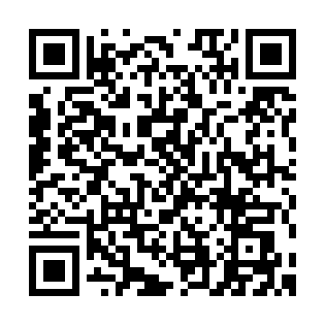
Line Official: BAAC Smart Farmer
@864qbhjb

Slide 12
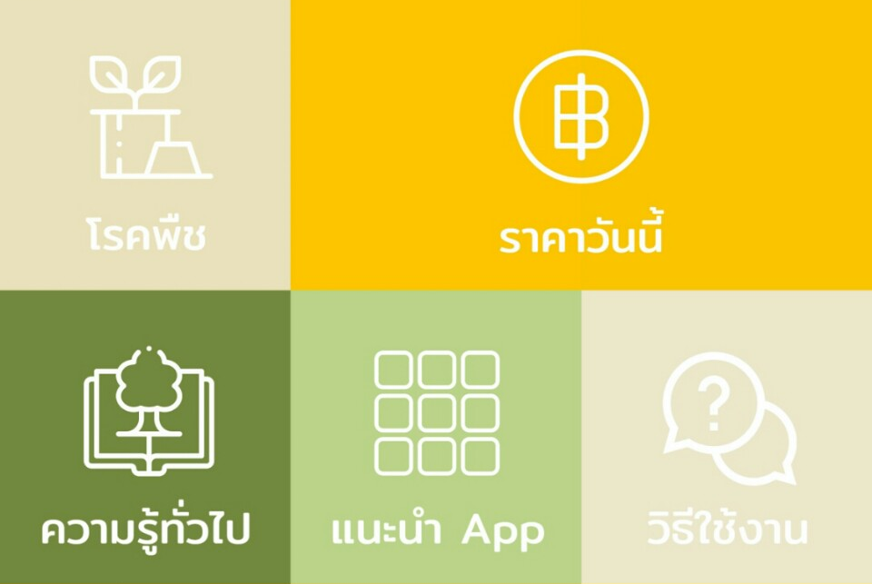
User
ความรู้ทั่วไป
โรคพืช
ราคา
แนะนำแอปพลิเคชัน
วิธีใช้งาน

Slide 13
ความรู้ทั่วไป
ข้าวโพด
ข้าวโพดเลี้ยงสัตว์
ข้าวโพดหวาน
ข้าวโพดฝักอ่อน

Slide 14
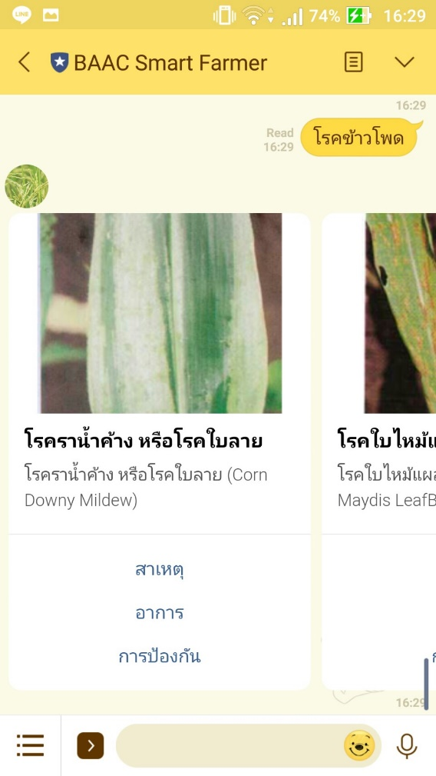
โรคพืช
โรคข้าวโพด

Slide 15

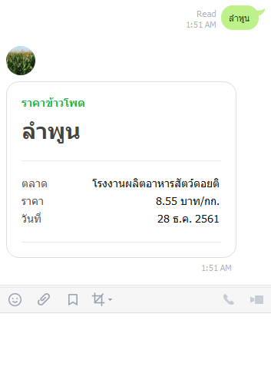
ราคา
แสดงทั้งหมด
แสดงแบบเฉพาะจังหวัด
จังหวัด | ร้าน | ราคา | วันที่

Slide 16
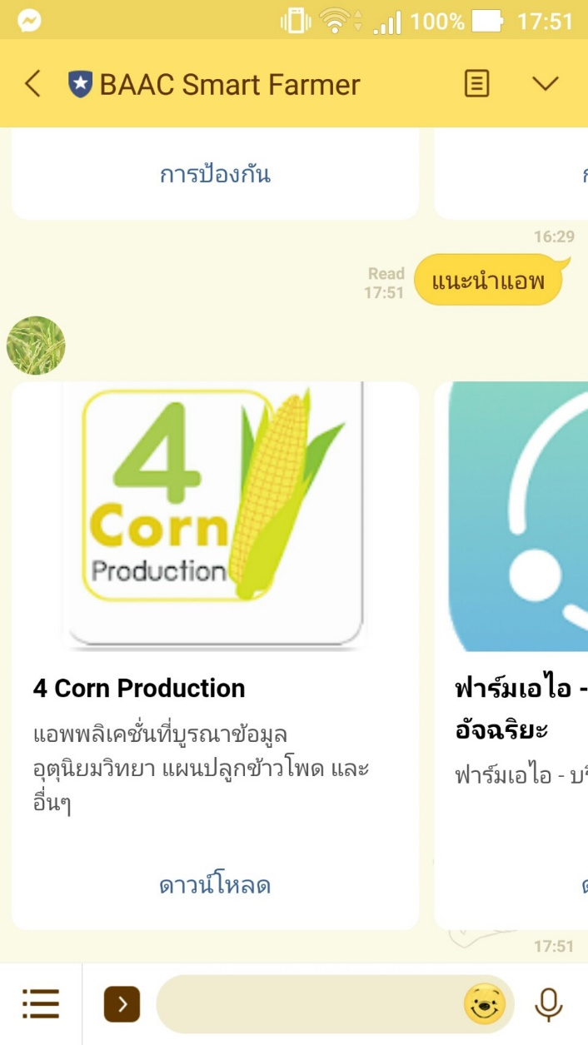
แนะนำแอปพลิเคชัน
ข้าวโพด

Slide 17

Farmer Leader Feature

Slide 18
Farmer Leader
การกรอกข้อมูลราคา
เข้าสู่ระบบ Google Account
กรอกข้อมูลราคา

Slide 19
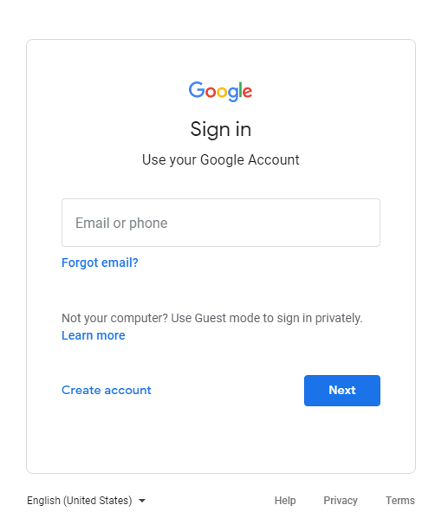
เข้าสู่ระบบ Google Account

Slide 20
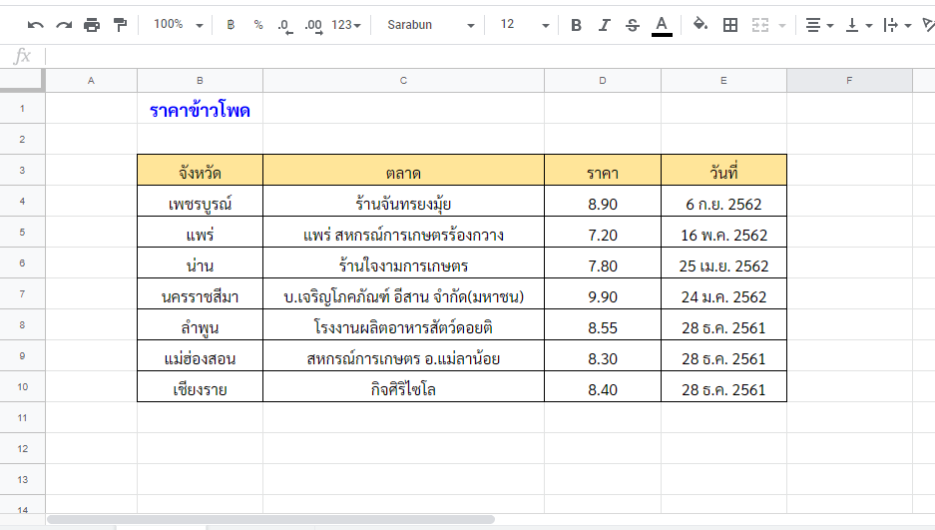
กรอกข้อมูลราคา
https://docs.google.com/spreadsheets/d/1IQFq5GrX52y6QKHt5YSq8ysab89dqcaTwYXnU8H8lq0/edit?usp=sharing

Slide 21
ADVANTAGE
สะดวกในการค้นหาข้อมูล
เป็นข้อมูลให้แก่เกษตรกร
เกษตรกรพึงพอใจ เสมือนคุยกับคนรู้จัก
หาข้อมูลได้ตรงจุด
Notes:
สำหรับประโยชน์ที่เกษตรกรจะได้รับคือการที่มีสื่อหรือช่องทางในการให้ข้อมูลทางการเกษตร ช่วยให้เกษตรกรหาข้อมูลได้อย่างถูกต้อง ตรงจุดและสะดวกในการหาข้อมูลมากยิ่งขึ้น

Slide 22
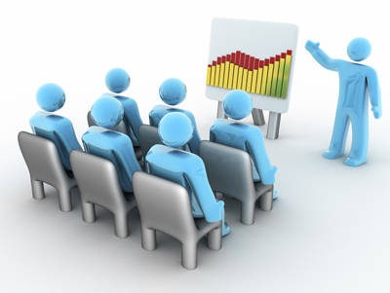
PROJECT ACTIVITIES

Slide 23
เดือนกรกฎาคม
ศึกษาข้อมูลของ ธ.ก.ส.
ศึกษารายละเอียดของโครงการ
ศึกษาการสร้าง Chatbot ด้วย Dialogflow
เชื่อมต่อ Dialogflow เข้ากับ Line Application
เก็บ Requirement
เดือนกันยายน
ปรับปรุง Business Model Canvas
สร้าง Mock up เว็บสำหรับกรอกราคา
สร้าง Flow บทสนทนาของแชทบอท
สร้าง Prototype2 (เพิ่มแนะนำ App และตัดตลาดรับซื้อ)
ศึกษา Node.js Firebase, Firestore
รวบรวมข้อมูลเกี่ยวกับข้าวโพด
เดือนพฤศจิกายน
ทดสอบและปรับปรุง Prototype3
พัฒนาเว็บสำหรับกรอกราคา
ปรับปรุง Dialogflow ให้แชทบอท
สามารถโต้ตอบเป็นประโยคสั้นๆ เข้าใจง่าย
และวิเคราะห์โรคจากอาการที่ผู้ใช้ส่งมา
เชื่อม API ข้อมูลราคา
เดือนสิงหาคม
ศึกษาหาข้อมูลทางเกษตรสำหรับ Training bot
ศึกษาข้อมูลเกี่ยวกับ Line Application
สร้าง Chatbot ด้วย Dialogflow
สร้าง Prototype1 (เมนู โรคพืช, ราคา, ตลาดรับซื้อ)
สร้าง Line Liff สำหรับหาราคาข้าวโพดรายวัน
เดือนตุลาคม
ส่งเล่มรายงานความคืบหน้า (คณะไอที สจล.)
ปรับปรุง Mock up เว็บสำหรับกรอกราคา
ศึกษา Ontology สำหรับจัดโครงสร้างข้อมูลข้าวโพด
สร้าง Ontology โรคข้าวโพด
สร้าง prototype3 (เพิ่มเมนูความรู้ทั่วไป, วิธีใช้)
ศึกษาการเชื่อมต่อ API
เดือนธันวาคม
ทดสอบและปรับปรุงแชทบอท
สรุปผลการดำเนินงาน
นำเสนอผลงานที่โครงการ TDYT
นำเสนอผลงานที่คณะไอที สจล.

Slide 24
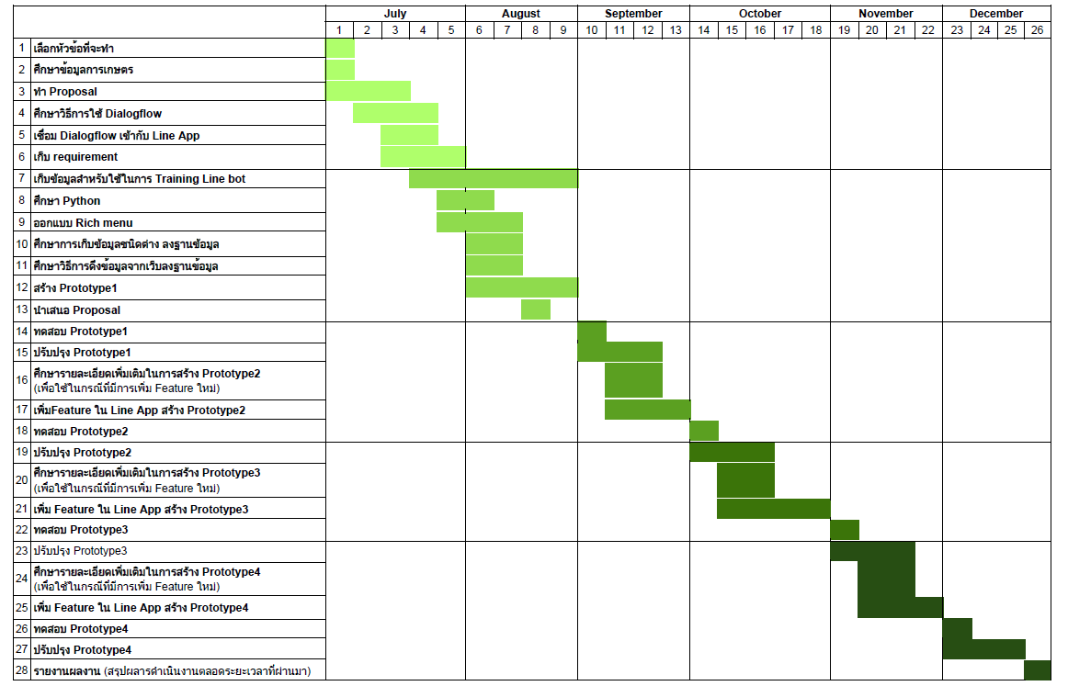

Slide 25
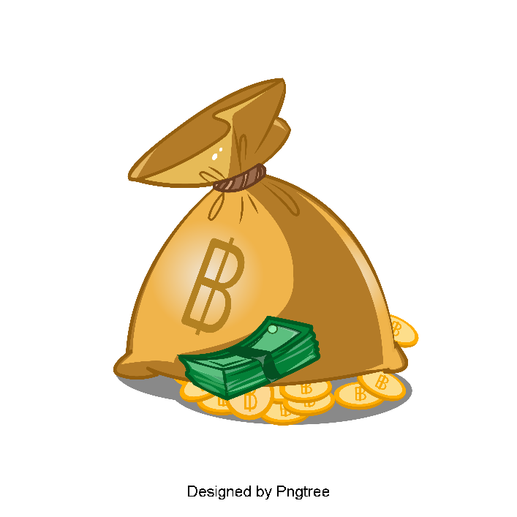
Expenses
ค่าอินเทอร์เน็ตในการสืบค้นข้อมูล ~ 3,600 บาท
ค่าโทรศัพท์สำหรับติดต่อเกษตรกรเพื่อเก็บ requirement ~ 200 บาท
ค่าอบรมหลักสูตรที่เกี่ยวข้อง (รับผิดชอบโดยสถาบันวิชาการทีโอที)
ค่าเชื่อมต่อไลน์ออฟฟิเชียล (กรณีที่ส่งข้อความเกินกำหนด 1000 ข้อความ) ~ 1,120 บาท
ค่าทดสอบระบบ (รับผิดชอบโดยสถานประกอบการ)
รวมทั้งสิ้น 4,920 บาท
Notes:
ไม่เกิน 15000 ข้อความ เป็นเงิน $36.03

Slide 26
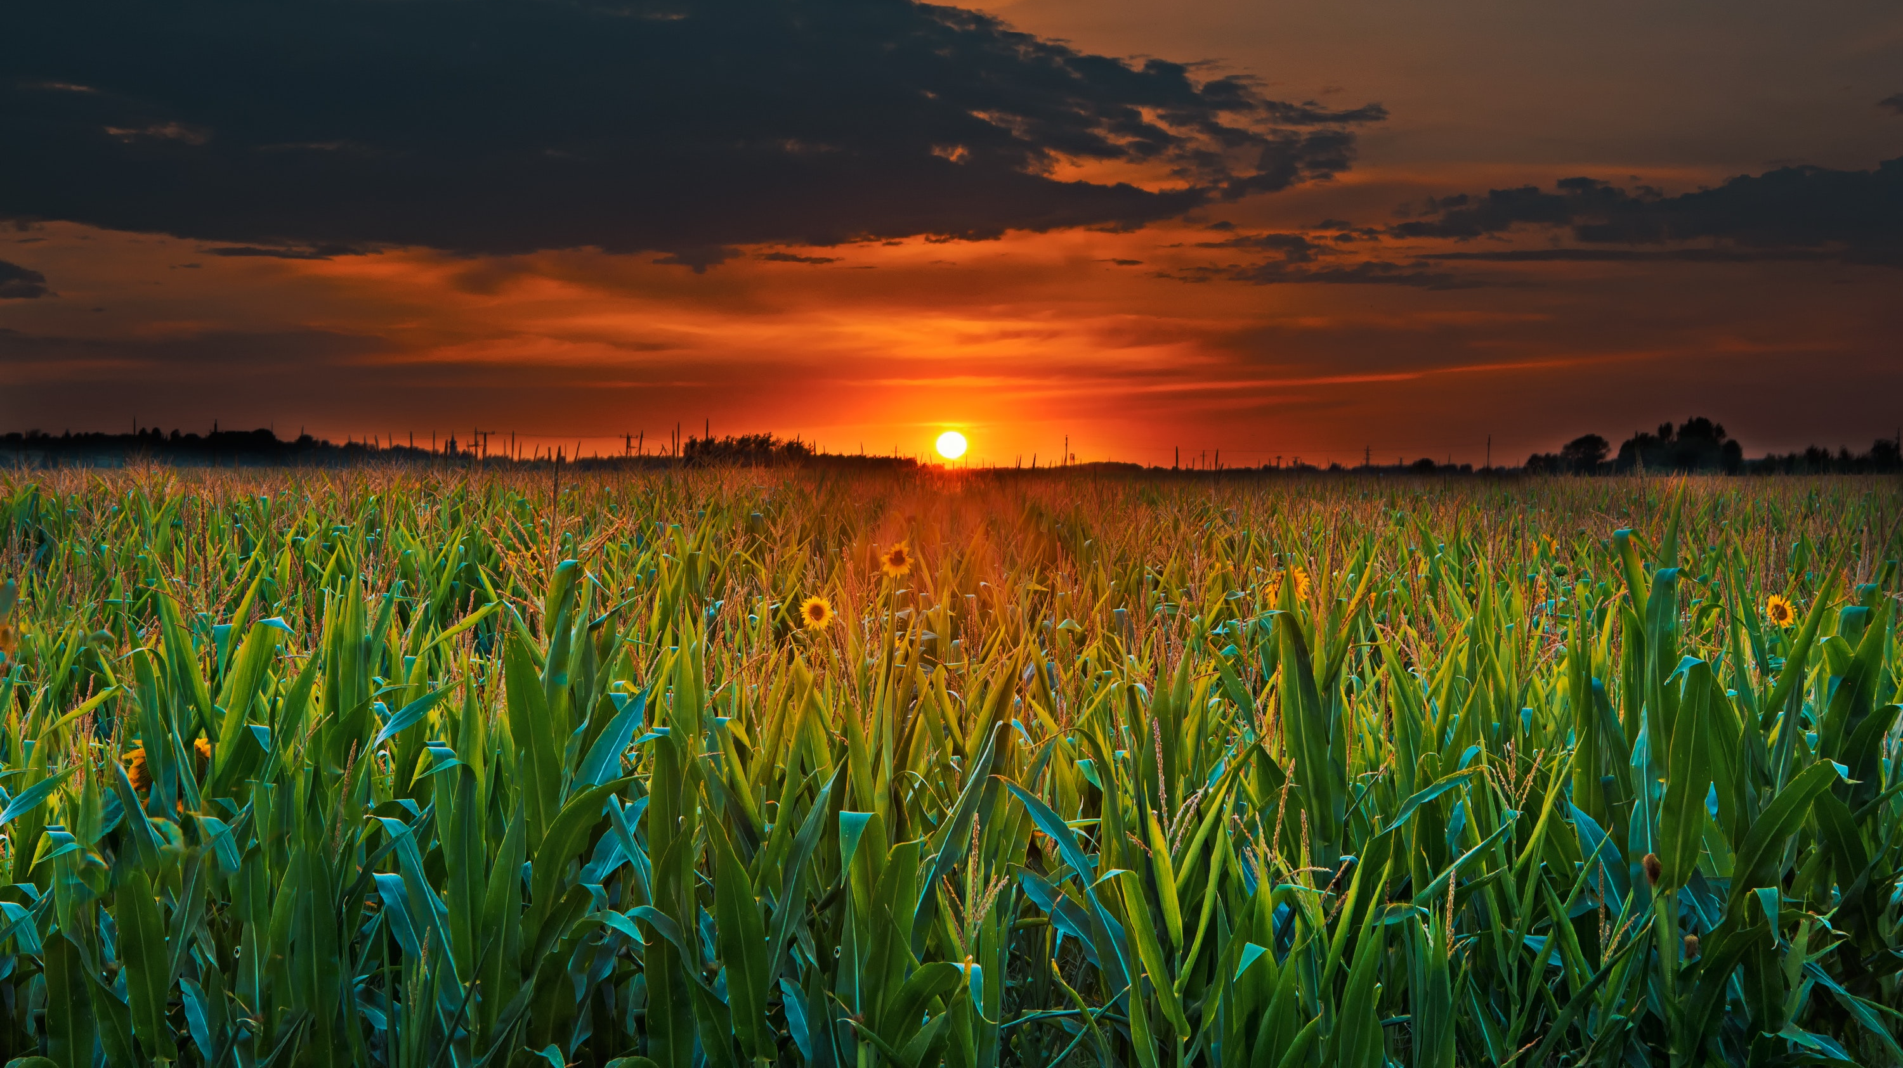
THANK YOU
นายเก่งการ ดวงแก้ว
นางสาวนิชา ณ อุบล
Notes:
สุดท้ายนี้ผมก็อยากจะบอกว่าการที่เกษตรกรนั้นยังขาดความรู้ความสามารถในการเข้าถึงข้อมูลทางการเกษตรต่างๆและได้ข้อมูลที่ไม่ถูกต้อง มันคือการที่เกษตรกรนั้นจะต้องเสียโอกาสทางการเกษตร ขอบคุณครับ

